Slide 1


Google Colaboratory
https://www.kkaneko.jp/cc/google/index.html
金子邦彦

Slide 2
Google Colaboratoryを使用したプログラムの実行方法、AIによるコード生成機能の活用
【学習内容の構成】
環境準備：Googleアカウントでのログインとノートブックの作成
基本操作：コードセルへのプログラム入力と実行、結果の確認
AIコード生成：日本語での指示によるコード自動生成と修正依頼
前提：Webブラウザの基本操作、Googleアカウント
意義：プログラミングの基本サイクル（入力→実行→結果確認）の体験、AIを活用したコード作成の実践

Slide 3
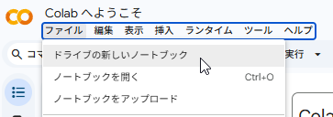
Google Colaboratoryを開こう
ブラウザのアドレスバーに入力
https://colab.research.google.com
開いたら「ファイル」で「ドライブの新しいノートブック」を選ぶ
このときに、Google アカウントでログインする

Slide 4
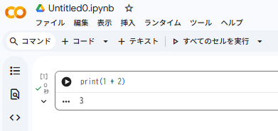
ノートブックとは
プログラムと実行結果を一緒に保存できるファイル
スマホのメモ帳に近いが、書いた内容を「実行」できる点が違う
Google Driveに保存可能

Slide 5
画面の見方
コードセル：グレーの枠。ここにプログラムを書く
実行ボタン：セルの左側にある再生ボタンのような三角形。クリックで実行
出力エリア：セルの下。結果がここに出る

Slide 6
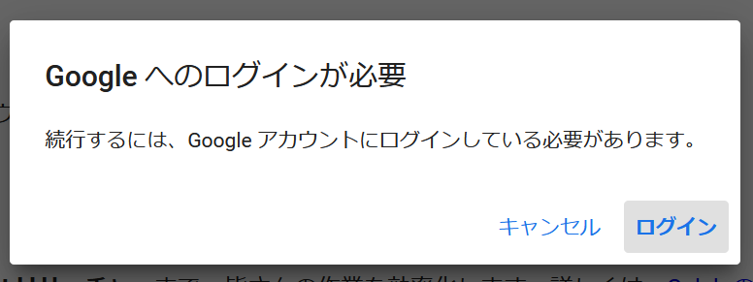
Google アカウントでのログイン
Google Colaboratoryの使用中に
「Google へのログインが必要」と表示されたとき
Google アカウントへのログインを行う。

Slide 7

演習１．プログラムを動かそう
①コードセルに次を入れる
print("Hello")
②入力できたら、実行
方法1：三角形の実行ボタンをクリック
方法2：Shiftキーを押しながらEnterキー
セルの下に Hello と表示されたら成功

Slide 8

プログラミングの基本サイクル
入力
→ 実行
→ 結果を見る
このサイクルの繰り返しがプログラミングの基本 今日はこのサイクルを何度も体験する

Slide 9

コメントとは
#（シャープ）で始まる行は「コメント」
# これはコメント
print("これは実行される")
コメントはプログラムとして実行されない
メモ書きとして使う
Google ColaboratoryではAIへの指示にも使える
日本語で書ける

Slide 10
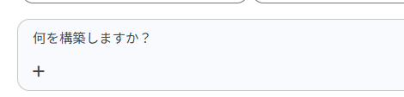
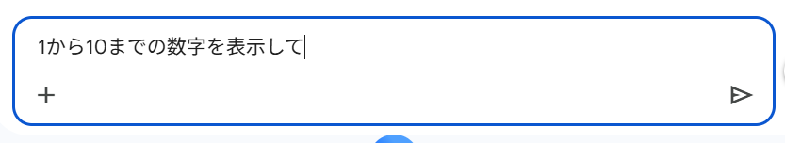
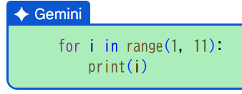
Colaboratory で AIにお願いする
Google Colaboratory で、下の「何を構築しますか」に日本語でやりたいことを書き、送信ボタン
1から10までの数字を表示して
すると、AIがコードを書いてくれる

Slide 11
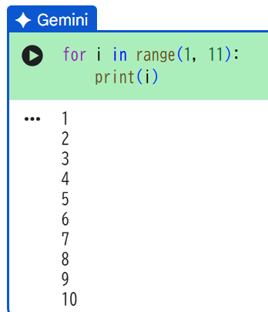
AI が提案した新しいコードセルを確認
実行して結果を確認する
確認する
確認する

Slide 12
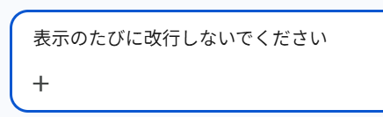
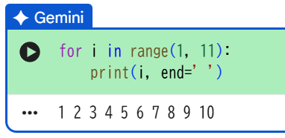
確認ののち、下の画面で、修正を頼むことができる
新しいコードセルを実行して確認

Slide 13
演習２．Colaboratory でAIコード生成
①下の画面に次を入れ、送信ボタン
1から10までの数字を表示
② 新しいコードセルができる。確認
③ 実行する。1から10が表示されたら成功（修正を頼むことも可能）

Slide 14
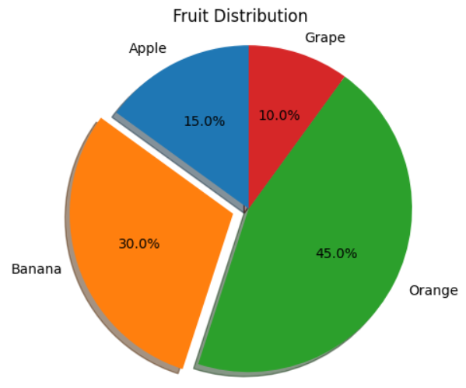
演習３．円グラフの表示
①下の画面に次を入れ、送信ボタン
円グラフを描画して
② 新しいコードセルができる。確認
③ 実行する。円グラフが表示されたら成功（修正を頼むことも可能）

Slide 15
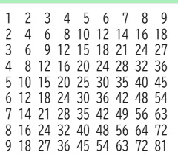
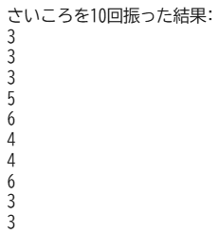
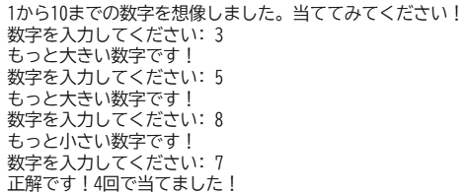
演習４．自由に試してみよう
①下の画面に次のいずれか入れ、送信ボタン
簡単
九九の表を表示して
中級
サイコロを10回振った結果を表示して
挑戦
面白いゲーム
② 新しいコードセルができる。確認
③ 実行する。

Slide 16
行ったこと
Googleアカウントを作った
Colaboratoryでプログラムを動かした
AIにコードを書かせた

Slide 17
Google Colaboratory でうまく実行できない場合
混雑しているときなどは、実行が止まり、再開しない場合もある
【その対処】
次で、アクティブなセッションの停止を行い、その後最初から実行をやり直す
メニューで「ランタイム」，「セッションの管理」と操作する．
アクティブなセッションの一覧が表示されるので，「終了」をクリックして，すべてのアクティブなセッションを終了する．

Slide 18
Google Colaboratoryの要点
アクセス: Webブラウザからアクセス可能。
セルの種類: コードセル（プログラム用）、テキストセル（説明用）。
基本操作
Googleアカウント: 基本操作にはGoogleアカウントが必要。
操作の種類: コードセルやテキストセルの編集、セルの実行、新規ノートブックの作成など。
セルの実行: 基本、一番上のセルからすべてを実行してください。このような、複数のセルを一度に実行することは、「ランタイム」メニューから「すべてのセルを実行」の操作でできます。

Slide 19
Google Colaboratory の本格的な機能
（使用には Google アカウントが必要）
  ノートブックの新規作成，編集，保存，公開（Google Drive との連携による）
  公開により，第三者がノートブックをダウンロードし，編集や実行なども可能
  Python プログラム（コードセル内）の編集，実行
  「!pip」や「%cd」などのシステム操作のためのコマンド（コードセル内）の編集，実行
  ファイルのアップロード，ダウンロード
  ドキュメントの編集（図，リンク，添付ファイルを含めることができる）

Slide 20
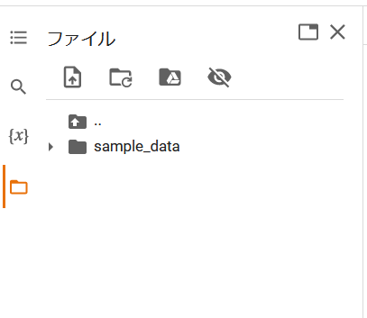
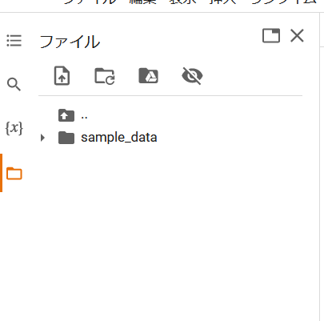
Google Colaboratory でのファイルのアップロード
ドラッグ＆ドロップでアップロードできる
ファイル
ファイルのアップロード

Slide 21
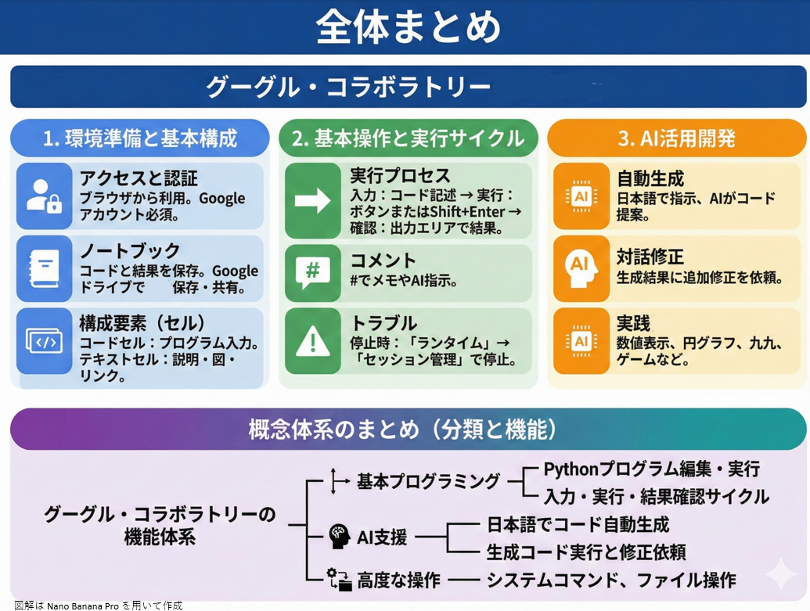
図解は Nano Banana Pro を用いて作成

